Slide 1
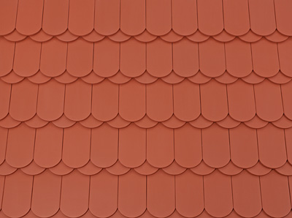
Keramická krytina na šikmé střeše z pohledu tradice a dneška
Název práce
Vypracoval: Bc. Dalibor Vopat
Vedoucí práce: Ing. Jan Plachý, Ph.D.
Oponent práce: prof. Ing. Věra Voštová, CSc.

Slide 2
obsah
Úvod
Historie a vývoj keramické střešní krytiny
Keramická krytina současnosti
Konstrukce střešních plášťů z keramických tašek
Rozhodovací proces pro výběr krytiny
Rekonstrukce střešního pláště historického domu
Závěr
Dotazy

Slide 3
Cíl práce
Cílem práce je popsat historický vývoj krytiny z hlediska výroby a aplikace. Porovnat přednosti a nedostatky této krytiny ze zvolených hledisek. Vypracovat schéma rozhodovacího procesu při výběru krytiny pro šikmou střechu. Provést praktickou aplikaci výběru krytiny na vybranou konkrétní střechu a zpracovat projektovou dokumentaci se zaměřením na řešení detailů.

Slide 4
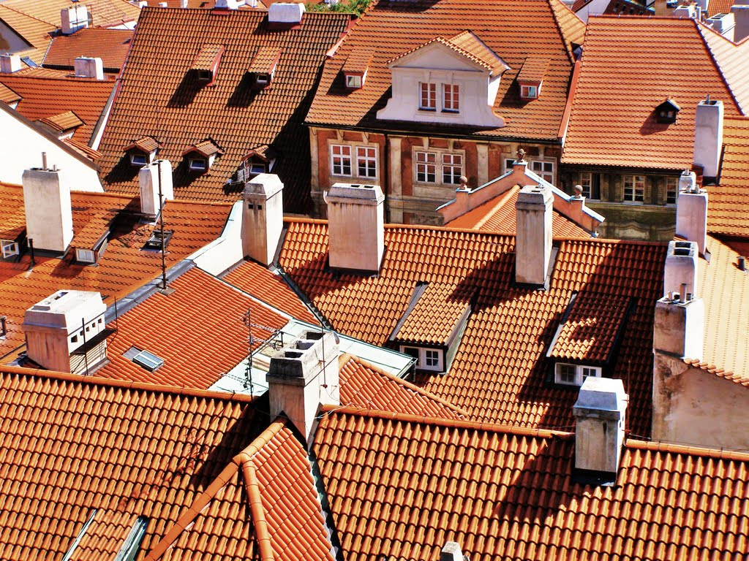
Úvod
Keramika jako nejstarší uměle vyrobený materiál
Historický vývoj keramiky
Pokrývání střech
Keramická střešní krytina v architektuře

Slide 5
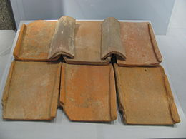
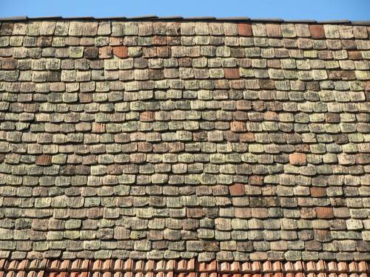
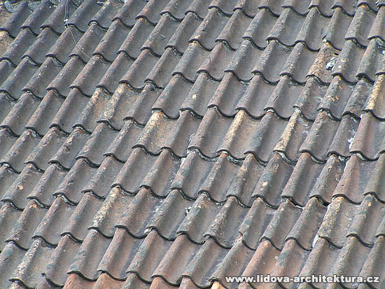
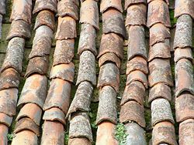
Historie a vývoj keramické střešní krytiny
Druhy historických střešních tašek
Suroviny
Výrobní proces
Vady

Slide 6
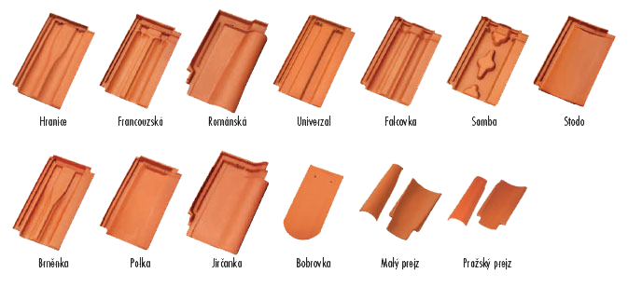
Keramická krytina současnosti
Požadavky na pálenou střešní krytinu
Zkoušky vlastností
Výrobní proces
Vady
Druhy keramických střešních tašek

Slide 7
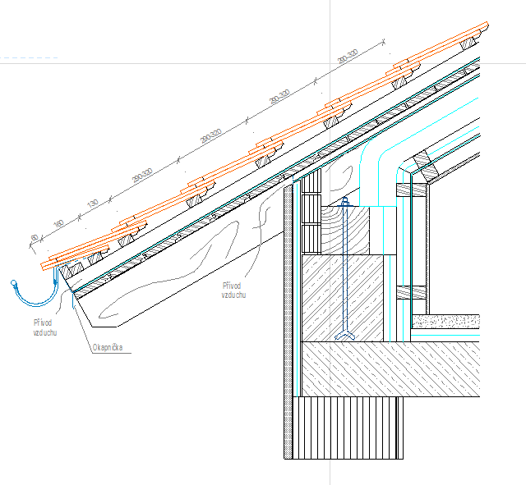
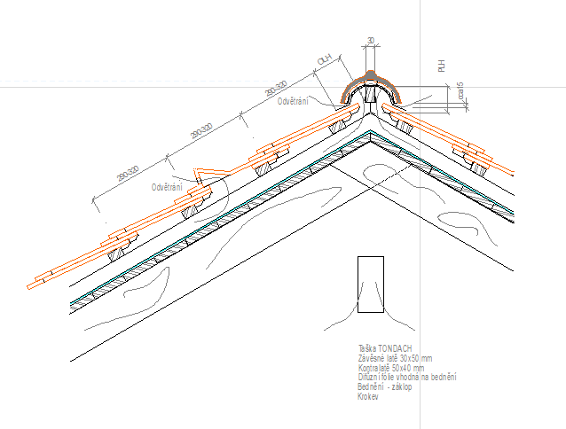
Konstrukce střešních plášťů z keramických tašek
Požadavky na střešní pláště z keramických tašek:
  Vícevrstvé střešní pláště
  Větrání střešních plášťů
  Doplňkové hydroizolační vrstvy
  Opatření proti účinkům větru
  Opatření proti sesouvání sněhu

Slide 8
Konstrukce střešních plášťů z keramických tašek
Výhody a nevýhody keramické střešní krytiny
Výhody Nevýhody
Dlouhá životnost Vyšší hmotnost
Relativně dobrá vodotěsnost Relativní křehkost
Mrazuvzdornost Omezení použití dle sklonu
Požární odolnost Nevhodné pro extrémní klima
Vysoký tepelný odpor Vyšší cena
Odolnost klimatickým vlivům Vyšší pracnost pokládky
Dobré akustické vlastnosti
Šetrnost k životnímu prostředí
Dostupnost surovin
Estetický vzhled

Slide 9
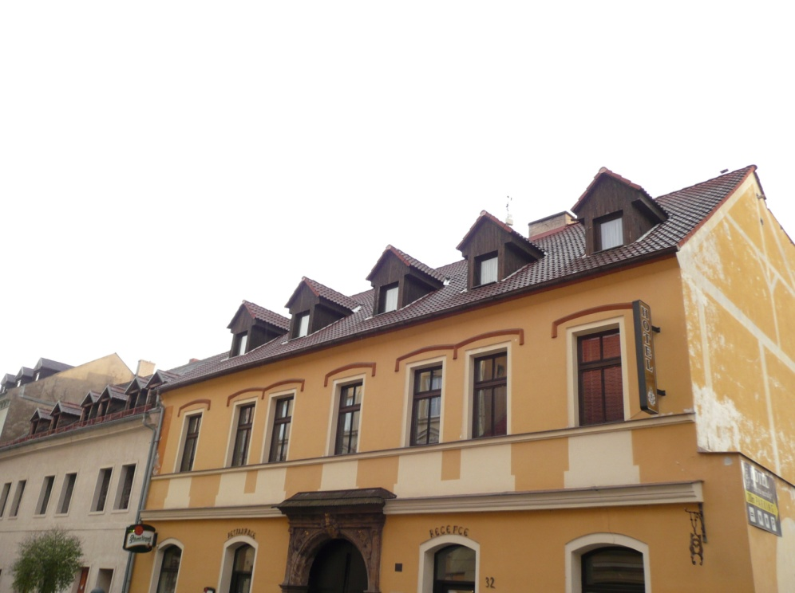
Rekonstrukce střešního pláště historického domu
Předmětem diplomové práce je návrh rekonstrukce střešního pláště historického domu v Chomutově. Součástí návrhu je provedený stavebně technický průzkum střechy objektu a souvisejících konstrukcí a vypracování projektové dokumentace.

Slide 10
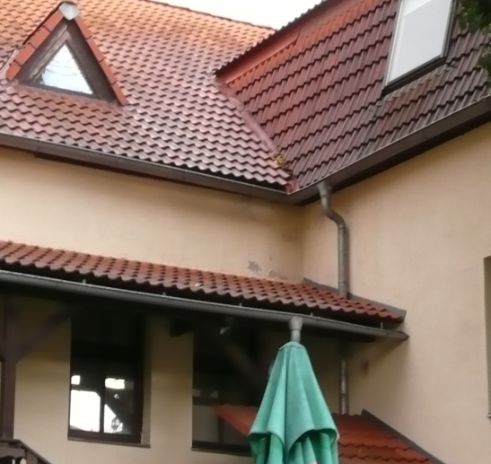
Rekonstrukce střešního pláště historického domu
Stávající stav střešního pláště:
Skladba střešního pláště Vady a poruchy
-Střešní krytina betonová taška Architektonicky nevhodná krytina
-Latění 30x50mm Nedostatečné odvětrání pláště
-Kontralatění 30x50mm Nedostatečná tepelná izolace
-Pojistná hydroizolační folie Drobné vady detailů (úžlabí)
-Krokev 140x160mm Chybí systémové doplňky
-Mezikrokevní izolace MV tl.120mm
-Desky Sololit tl.6mm

Slide 11
Rekonstrukce střešního pláště historického domu
Návrh rekonstrukce střešního pláště
Podmínky:
-nezasahovat do stávající konstrukce krovu
-nezasahovat do konstrukcí interiérů (SDK)
-využít stávající vrstvu tepelné izolace z MV
Účel rekonstrukce:
-provést novou střešní krytinu architektonicky vhodnější
-nahradit typově nevhodné vikýře a střešní okna
-zajistit dostatečnou tepelnou izolaci podkrovních prostor dle ČSN 73 0540

Slide 12
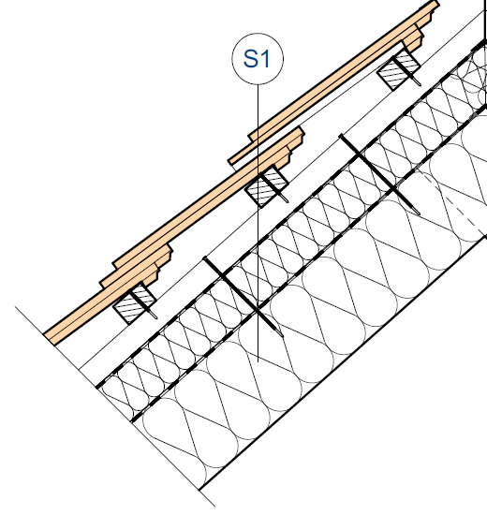
Rekonstrukce střešního pláště historického domu
Nová skladba střešního pláště
střešní krytina z pálených keramických tašek
rovných bobrovek,
korunové krytí(BRAMAC Opál,
povrchová úprava engobou, cihlově červená barva),
střešní krytina bude provedena se všemi systémovými doplňky
(krajní tašky, pultové tašky)
latění 60 x 40 mm
kontralatění 60 x 40 mm
tepelná izolace – tuhé desky na bázi PIR pěny ,
PUREN PROTECT s oboustranně integrovanou pojistnou hydroizolací z AL pásů tl. 80 mm
stávající krokve 140 x 160 mm s vloženou stávající mezikrokevní izolací z minerální vlny-doplnit izolací ROCKWOOL SUPERROCK PLUS na celkovou tl. 160 mm

Slide 13
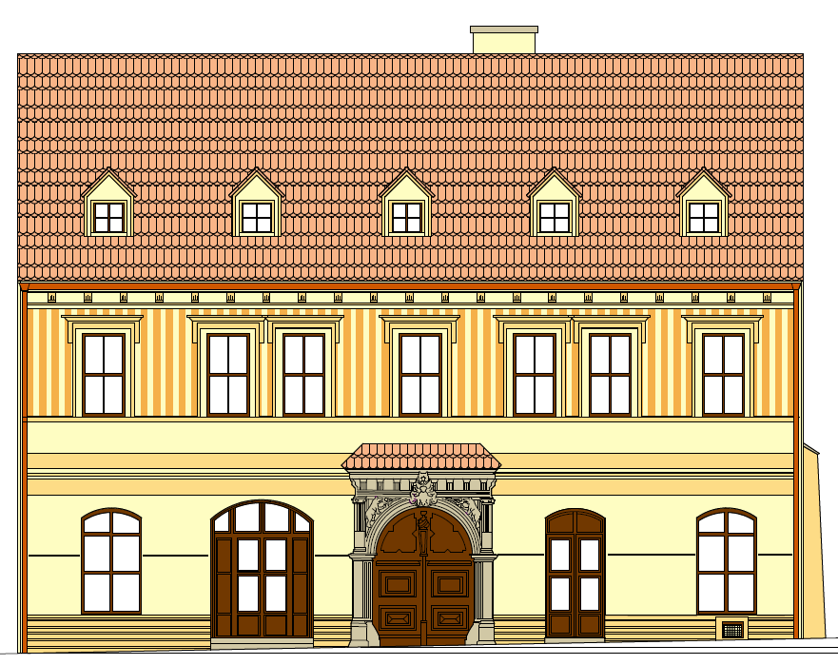
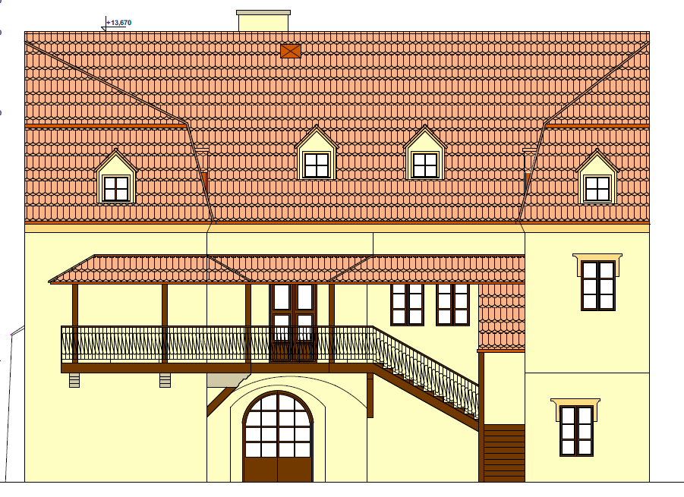
Rekonstrukce střešního pláště historického domu
Výsledný návrh rekonstrukce

Slide 14
závěr
V teoretické části jsem se zabýval keramickou střešní krytinou,jejími vlastnostmi, surovinami, technologií výroby a aplikací od historie po současnost
Aplikační část je tvořena projektovou dokumentací rekonstrukce střešního pláště historické budovy. Součástí je stavebně technický průzkum a tepelně technické posouzení střešního pláště.
Cíl práce splněn

Slide 15
Děkuji za pozornost

Slide 16
Dotazy
Prohlídku stavební konstrukce jste prováděl sám?
Jaká bude životnost nové střechy?
Z čeho jste vycházel při stanovení celkové ceny nové střechy?

